Slide 1
Tiết 22-23.
Bức tranh của em gái tôi
- Tạ Duy Anh -

Slide 2
I. Tìm hiểu chung:
1. Tác giả:
Tạ Duy Anh (1959)
- Quê ở Hà Nội.

Slide 3
2. Tác phẩm:
Thể loại:
Truyện ngắn
PTBĐ:
Tự sự + Miêu tả + Biểu cảm
Ngôi kể:
Ngôi thứ nhất

Slide 4
I. Tìm hiểu văn bản:

Slide 5
Bố cục: 3 phần
Phần 1: Từ đầu ... “tài năng”:
Kiều Phương được phát hiện có tài năng hội họa
Phần 2: Tiếp ... “nhận giải”
Sự thay đổi thái độ của người anh đối với Kiều Phương
Phần 3: còn lại
Người anh hối hận nhận ra sai lầm của mình.

Slide 6
Nhân vật chính:
Hai anh em
Nhân vật trung tâm:
Người anh

Slide 7
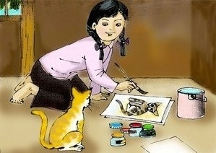
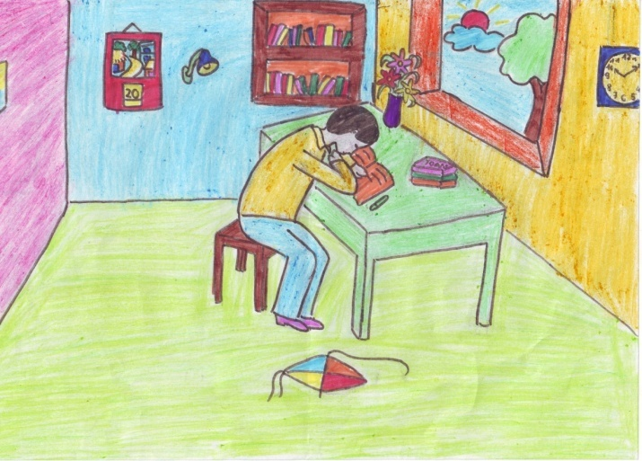
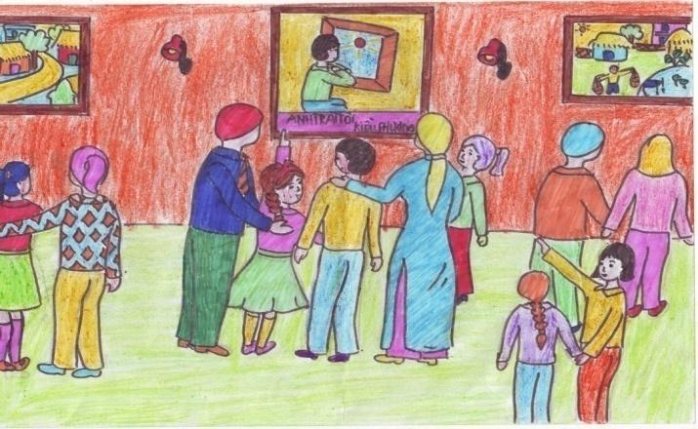
Tâm trạng và thái độ của người anh được miêu tả ở những thời điểm:
Trước khi phát hiện
em có tài vẽ.
Khi phát hiện ra
tài năng của em.
Khi đứng trước bức tranh đạt giải của em gái.
Notes:
dff

Slide 8
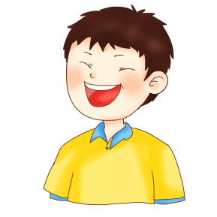
1. Nhân vật người anh:
a/ Khi chưa phát hiện tài năng hội họa của em gái
- Thường gọi em là Mèo
→ Vui vẻ, thân thiết

Slide 9
b/ Khi tài năng hội họa của em gái được phát hiện:
- Cảm thấy mình bất tài
Chỉ muốn gục đầu xuống khóc
- Không thân với Mèo như trước nữa.
→ Ghen tị với em

Slide 10
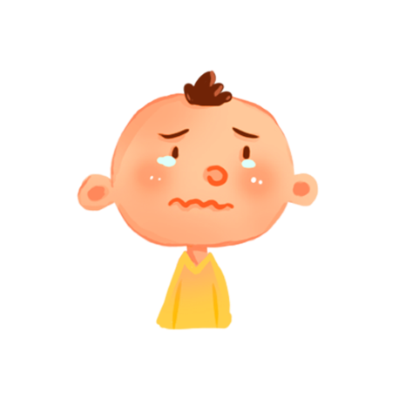
c/ Khi đứng trước bức tranh của em gái:
- Giật sững người
- Ngỡ ngàng, hãnh diện, xấu hổ

Slide 11
Giải thích lí do vì sao nhân vật người anh khi xem tranh của em gái lại có những cảm giác “ngỡ ngàng, hãnh diện, xấu hổ”, sau đó điền vào ô trống dưới đây:
Ngỡ ngàng
……………………
Xấu hổ
……………………
Hãnh diện
……………………

Slide 12
Ngỡ
ngàng
Hãnh diện
Xấu
hổ
Vì không ngờ em gái lại vẽ mình trong bức tranh dự thi, coi mình là người thân nhất.
Thấy mình hiện lên trong tranh đẹp và hoàn hảo, bức tranh ấy được nhiều người xem trong triển lãm
Tự nhận ra tính xấu của bản thân: Ích kỉ, đố kị, ghen tị

Slide 13
c/ Khi đứng trước bức tranh của em gái:
- Giật sững người
- Ngỡ ngàng, hãnh diện, xấu hổ
➔ Người anh nhận ra tính xấu của mình và tấm lòng nhân hậu, trong sáng của em gái

Slide 14
Diễn biến thái độ, tâm trạng của nhân vật người anh:
Thời điểm
Tâm trạng
Nghệ thuật miêu tả
Khi chưa phát hiện tài năng của em gái
Vui vẻ, thân mật
Nghệ thuật miêu tả tâm lý chân thực, tinh tế.
Khi tài năng của em gái được phát hiện.
Mặc cảm, ghét em=> đố kị.
Ngỡ ngàng => hãnh diện=> xấu hổ => muốn khóc.
Khi đứng trước bức tranh của em gái.
Notes:
sss

Slide 15
Theo em nhân vật người anh đáng thương anh đáng trách
Người anh đáng trách nhưng cũng đáng cảm thông:
- Đáng trách vì đã ích kỉ, ghen tức với em, chỉ nghĩ đến bản thân mình.
- Đáng cảm thông vì cậu đã nhận ra lỗi lầm của mình, thấy xấu hổ và biết sửa lỗi

Slide 16
2. Nhân vật người em
Tóm tắt đặc điểm nhân vật Kiều Phương theo gợi ý của sơ đồ dưới đây

Slide 17
Tên thường gọi:
……
Ngoại hình
……
……
Cử chỉ, hành động
……
Tài năng
……
Thái độ
……

Slide 18
Tên thường gọi:
Mèo
Mặt luôn bị bẩn, lọ lem
Ngoại hình
Lục lọi đồ vật
Cử chỉ, hành động
Tự chế màu vẽ
Tài năng
Vẽ rất đẹp
Hồn nhiên, yêu thương anh
Thái độ

Slide 19
Em rút ra được bài học gì cho bản thân sau khi học xong văn bản này?

Slide 20
III. Tổng kết:
Không nên ganh ghét, đố kị với tài năng của người khác.
Nhân ái, vị tha trước lỗi lầm của mọi người

Slide 21
Về nhà: Soạn câu 1, 5 sgk/65

Slide 23
1. Người em gái trong truyện tên là gì?
2. Truyện đạt giải gì trong cuộc thi viết “tương lai vẫy gọi”?
3. Truyện đã miêu tả tinh tế điều gì của nhân vật?
5. Bức tranh của Mèo đạt giải gì?
4. Cảm giác đầu tiên của người anh khi đứng trước bức chân dung do em gái vẽ là gì?
7. Tác giả truyện ngắn “Bức tranh của em gái tôi”?
6. Mọi điều gì của Mèo cuối cùng cũng bị lộ?
1
K
I
Ề
U
P
H
Ư
Ơ
N
G
2
N
H
Ì
3
T
Â
M
L
Í
4
N
G
Ỡ
N
G
À
N
G
5
N
H
Ấ
T
6
B
Í
M
Ậ
T
7
T
Ạ
D
U
Y
A
N
H

Slide 24
1
K
I
Ề
U
P
H
Ư
Ơ
N
N
G
2
N
H
Ì
H
3
T
Â
M
L
Í
Â
4
N
G
Ỡ
N
G
À
N
G
N
5
H
N
H
Ấ
T
6
Ậ
B
Í
M
Ậ
T
U
7
T
Ạ
D
U
Y
A
N
H

Slide 25
Tạm biệt các em!

